Slide 1


RESULTADOS
INDICADORES DE APRENDIZAGEM
PAEBES E PAEBES ALFA 2021
REDE ESTADUAL

Slide 2



PADRÕES DE
DESEMPENHO
ABAIXO DO BÁSICO
Carência de aprendizagem para o desenvolvimento das habilidades e competências mínimas / necessitam de atividades pedagógicas de recuperação.
BÁSICO
Não demonstram ter desenvolvido adequadamente as habilidades essenciais / precisam de atividades de reforço.
PROFICIENTE
Consolidaram o desenvolvimento das habilidades previstas para a etapa de escolaridade, entretanto, ainda requerem ações para aprofundar a aprendizagem.
AVANÇADO
Desenvolvimento além do esperado para a sua etapa de escolaridade. Esses alunos precisam de estímulos para continuar avançando no processo de aprendizagem.

Slide 3

PARÂMETRO
DE AVALIAÇÃO
PAEBES ALFA
1º, 2º E 3º ANO DO ENSINO FUNDAMENTAL
LÍNGUA PORTUGUESA / MATEMÁTICA
PAEBES
5º E 9º ANO DO E. FUNDAMENTAL E 3ª SÉRIE DO E. MÉDIO
LÍNGUA PORTUGUESA / MATEMÁTICA

Slide 4
INDICADORES DE PARTICIPAÇÃO
ANO | 2018 |  |  | 2019 |  |  | 2021
 | Previstos | Efetivos | % | Previstos | Efetivos | % | Previstos | Efetivos | %
1º ANO EF | 5.239 | 4.967 | 95% | 5.056 | 4.700 | 93% | 4.277 | 3.784 | 88%
2º ANO EF | 5.928 | 5.578 | 94% | 4.958 | 4.662 | 94% | 4.427 | 3.819 | 86%
3º ANO EF | 7.517 | 7.121 | 95% | 6.065 | 5.767 | 95% | 4.702 | 4.163 | 89%
5º ANO EF | 8.003 | 7.527 | 94% | 7.081 | 6.820 | 96% | 5.867 | 5.326 | 91%
9º ANO EF | 16.619 | 14.839 | 89% | 17.057 | 15.971 | 94% | 19.992 | 17.484 | 87%
3ª SÉRIE EM | 24.694 | 22.452 | 91% | 22.254 | 20.806 | 93% | 26.909 | 21.709 | 81%

Slide 5
INDICADORES
DE DESEMPENHO

Slide 6
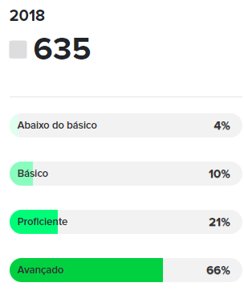
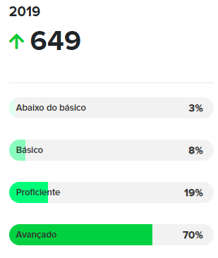
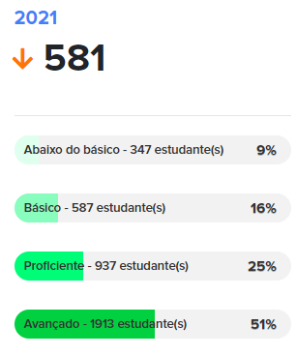
LÍNGUA PORTUGUESA
1º ANO EF
Legenda – Padrões de desempenho – 1º ano EF
Componente curricular | Abaixo do básico | Básico | Proficiente | Avançado
Língua Portuguesa | Até 400 | 400 a 500 | 500 a 600 | Acima de 600

Slide 7
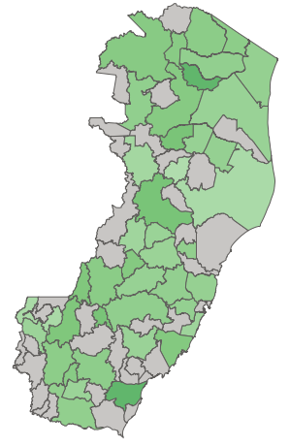
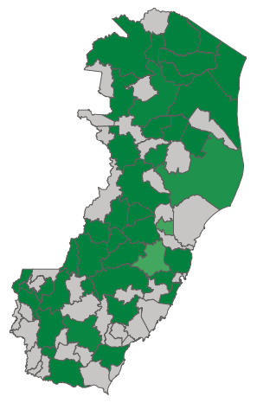
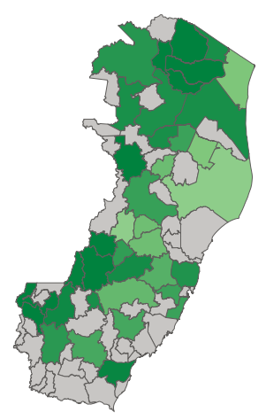
LÍNGUA PORTUGUESA
1º ANO EF
2018
2019
2021
ABAIXO DO BÁSICO
AVANÇADO
* Os municípios em cinza não foram avaliados pela rede estadual nessa etapa.

Slide 8
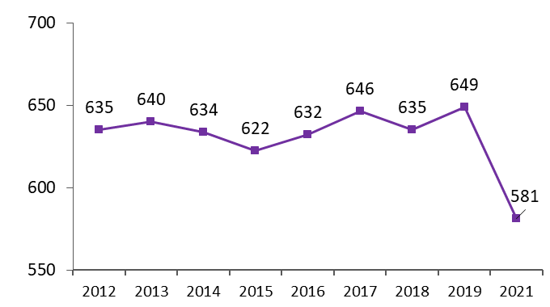
SÉRIE HISTÓRICA LÍNGUA PORTUGUESA
1º ANO EF

Slide 9
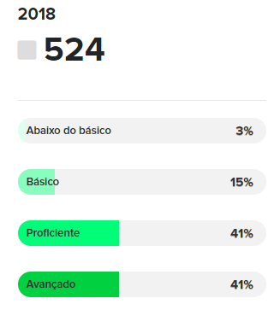
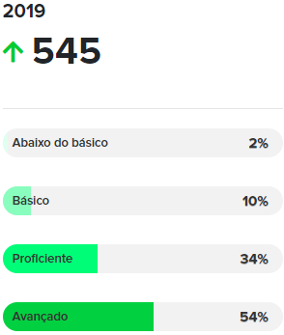
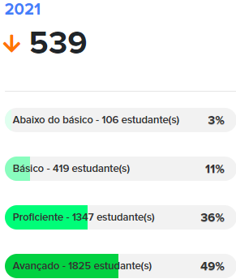
MATEMÁTICA - 1º ANO EF
Legenda – Padrões de desempenho – 1º ano EF
Componente curricular | Abaixo do básico | Básico | Proficiente | Avançado
Matemática | Até 350 | 350 a 450 | 500 a 550 | Acima de 550

Slide 10
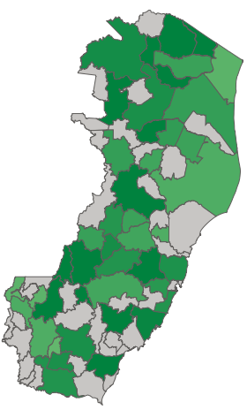
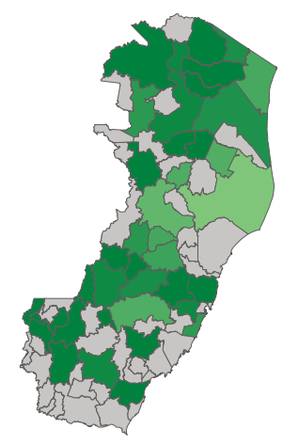
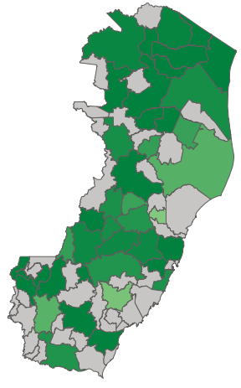
MATEMÁTICA - 1º ANO EF
2018
2019
2021
ABAIXO DO BÁSICO
AVANÇADO
* Os municípios em cinza não foram avaliados pela rede estadual nessa etapa.

Slide 11
SÉRIE HISTÓRICA
MATEMÁTICA - 1º ANO EF

Slide 12
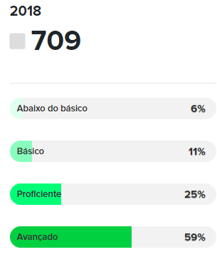
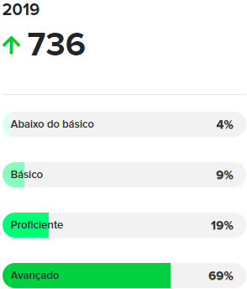
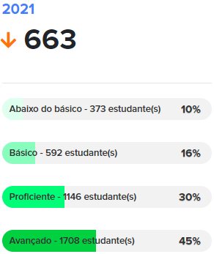
LÍNGUA PORTUGUESA
2º ANO EF
Legenda – Padrões de desempenho – 2º ano EF
Componente curricular | Abaixo do básico | Básico | Proficiente | Avançado
Língua Portuguesa | Até 500 | 500 a 600 | 600 a 700 | Acima de 700

Slide 13
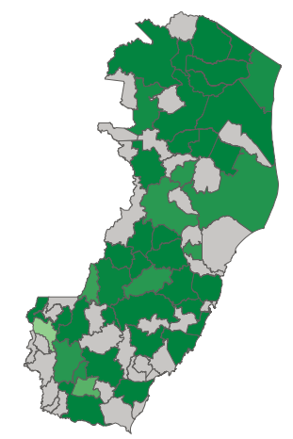
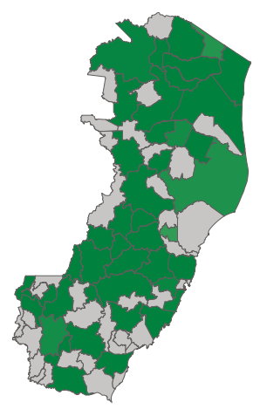
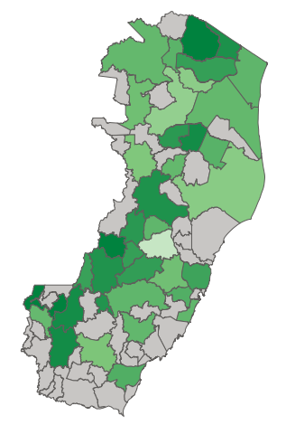
LÍNGUA PORTUGUESA 2º ANO EF
2018
2019
2021
ABAIXO DO BÁSICO
AVANÇADO
* Os municípios em cinza não foram avaliados pela rede estadual nessa etapa.

Slide 14
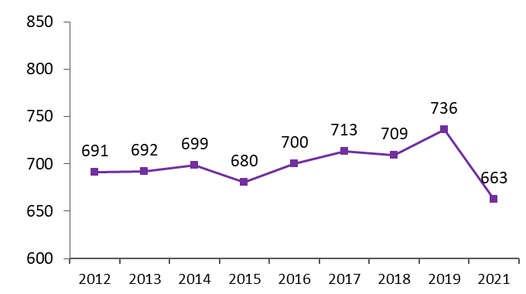
SÉRIE HISTÓRICA LÍNGUA PORTUGUESA
2º ANO EF

Slide 15
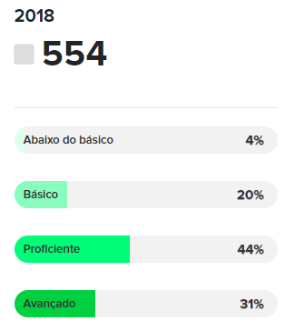
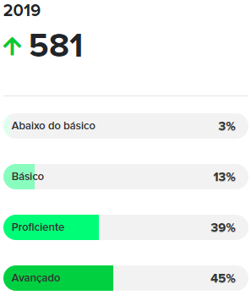
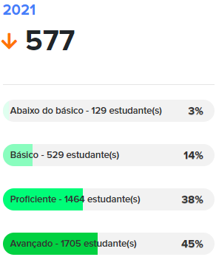
MATEMÁTICA - 2º ANO EF
Legenda – Padrões de desempenho – 2º ano EF
Componente curricular | Abaixo do básico | Básico | Proficiente | Avançado
Matemática | Até 400 | 400 a 500 | 500 a 600 | Acima de 600

Slide 16
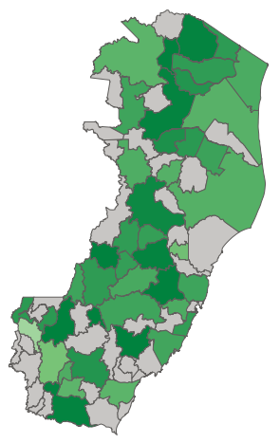
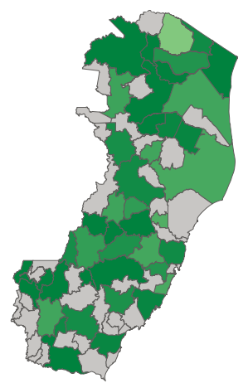
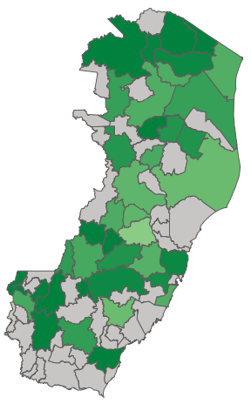
MATEMÁTICA - 2º ANO EF
2018
2019
2021
ABAIXO DO BÁSICO
AVANÇADO
* Os municípios em cinza não foram avaliados pela rede estadual nessa etapa.

Slide 17
SÉRIE HISTÓRICA MATEMÁTICA - 2º ANO EF

Slide 18
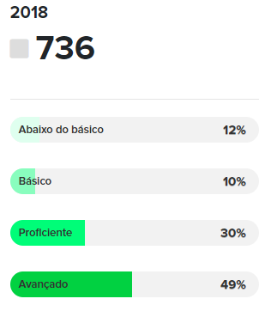
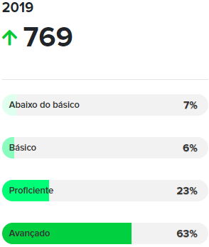
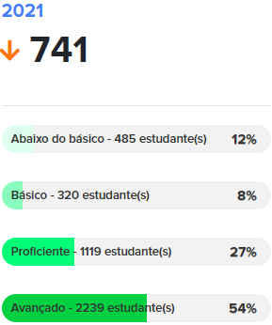
LÍNGUA PORTUGUESA
3º ANO EF
Legenda – Padrões de desempenho – 3º ano EF
Componente curricular | Abaixo do básico | Básico | Proficiente | Avançado
Língua Portuguesa | Até 600 | 600 a 650 | 650 a 750 | Acima de 750

Slide 19
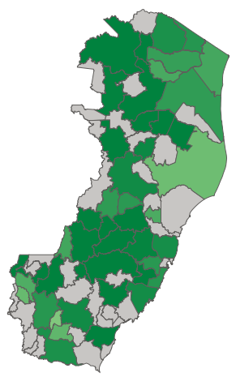
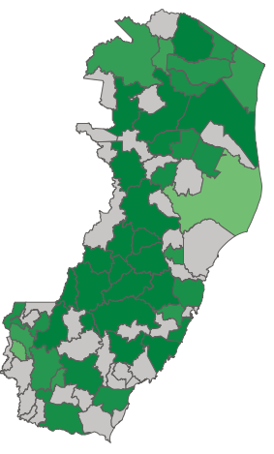
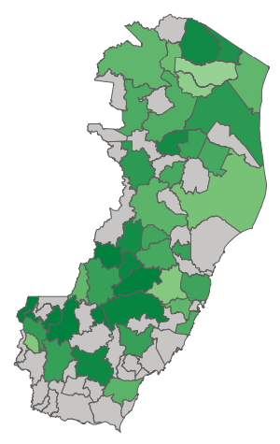
LÍNGUA PORTUGUESA
3º ANO EF
2018
2019
2021
ABAIXO DO BÁSICO
AVANÇADO
* Os municípios em cinza não foram avaliados pela rede estadual nessa etapa.

Slide 20
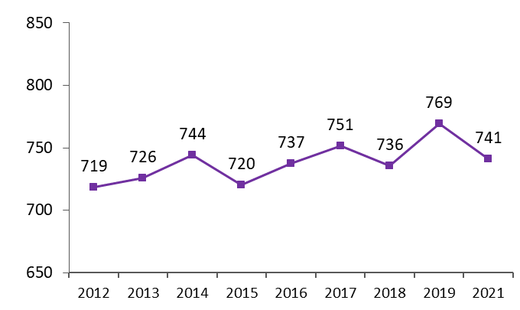
SÉRIE HISTÓRICA LÍNGUA PORTUGUESA 3º ANO EF

Slide 21
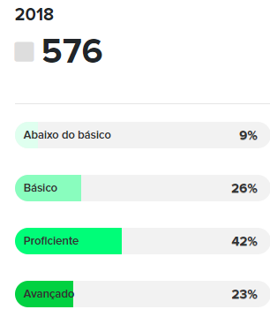
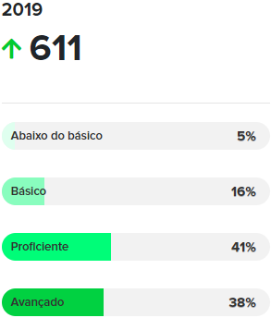
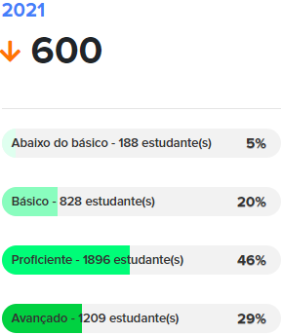
MATEMÁTICA - 3º ANO EF
Legenda – Padrões de desempenho – 3º ano EF
Componente curricular | Abaixo do básico | Básico | Proficiente | Avançado
Matemática | Até 450 | 450 a 550 | 550 a 650 | Acima de 650

Slide 22
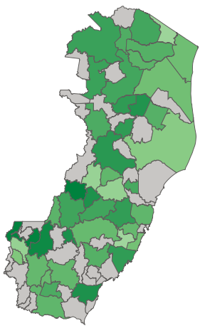
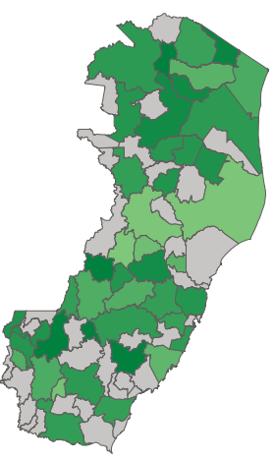
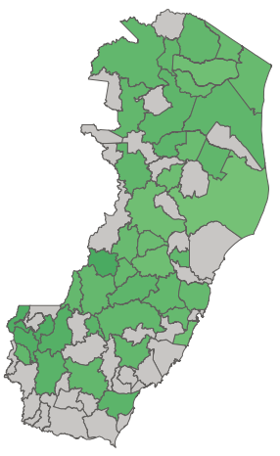
MATEMÁTICA - 3º ANO EF
2018
2019
2021
ABAIXO DO BÁSICO
AVANÇADO
* Os municípios em cinza não foram avaliados pela rede estadual nessa etapa.

Slide 23
SÉRIE HISTÓRICA MATEMÁTICA 3º ANO EF

Slide 24
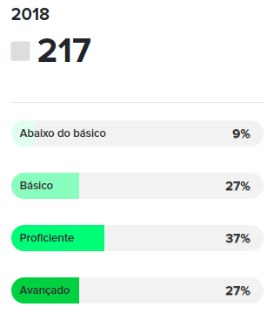
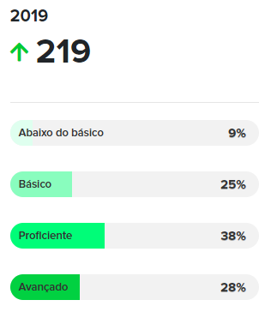
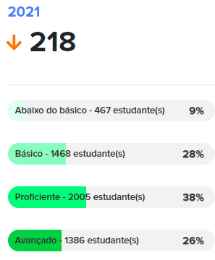
LÍNGUA PORTUGUESA 5º ANO EF
Legenda – Padrões de desempenho – 5º ano EF
Componente curricular | Abaixo do básico | Básico | Proficiente | Avançado
Língua Portuguesa | Até 150 | 150 a 200 | 200 a 250 | Acima de 250

Slide 25
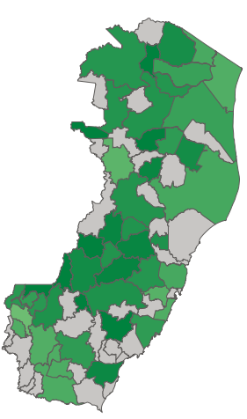
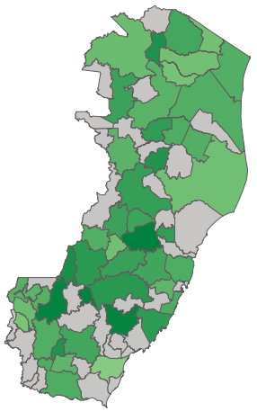
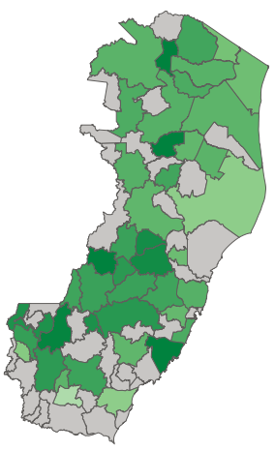
LÍNGUA PORTUGUESA 5º ANO EF
2018
2019
2021
ABAIXO DO BÁSICO
AVANÇADO
* Os municípios em cinza não foram avaliados pela rede estadual nessa etapa.

Slide 26
SÉRIE HISTÓRICA LÍNGUA PORTUGUESA
5º ANO EF

Slide 27
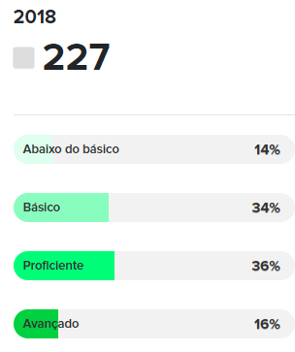

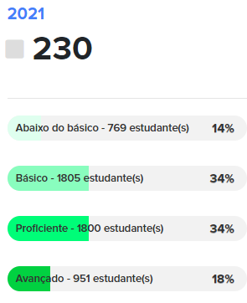
MATEMÁTICA 5º ANO EF
Legenda – Padrões de desempenho – 5º ano EF
Componente curricular | Abaixo do básico | Básico | Proficiente | Avançado
Matemática | Até 175 | 175 a 225 | 225 a 275 | Acima de 275

Slide 28
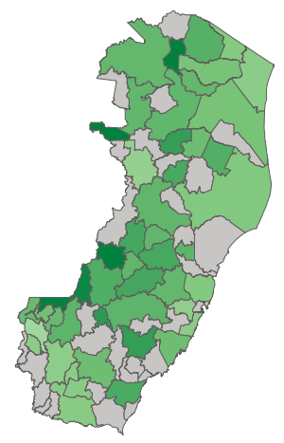
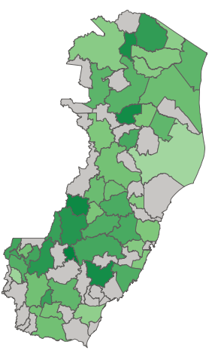
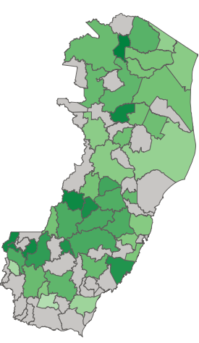
MATEMÁTICA - 5º ANO EF
2018
2019
2021
ABAIXO DO BÁSICO
AVANÇADO
* Os municípios em cinza não foram avaliados nessa etapa.

Slide 29
SÉRIE HISTÓRICA MATEMÁTICA 5º ANO EF

Slide 30



LÍNGUA PORTUGUESA 9º ANO EF
Legenda – Padrões de desempenho – 9º ano EF
Componente curricular | Abaixo do básico | Básico | Proficiente | Avançado
Língua Portuguesa | Até 200 | 200 a 275 | 275 a 325 | Acima de 352

Slide 31



LÍNGUA PORTUGUESA 9º ANO EF
2018
2019
2021
ABAIXO DO BÁSICO
AVANÇADO
* Os municípios em cinza não foram avaliados pela rede estadual nessa etapa.

Slide 32
SÉRIE HISTÓRICA LÍNGUA PORTUGUESA 9º ANO EF

Slide 33



MATEMÁTICA 9º ANO EF
Legenda – Padrões de desempenho – 9º ano EF
Componente curricular | Abaixo do básico | Básico | Proficiente | Avançado
Matemática | Até 225 | 225 a 300 | 300 a 350 | Acima de 350

Slide 34



MATEMÁTICA - 9º ANO EF
2018
2019
2021
ABAIXO DO BÁSICO
AVANÇADO
* Os municípios em cinza não foram avaliados nessa etapa.

Slide 35
SÉRIE HISTÓRICA MATEMÁTICA - 9º ANO EF

Slide 36



LÍNGUA PORTUGUESA 3ª SÉRIE EM
Legenda – Padrões de desempenho – 3ª série EM
Componente curricular | Abaixo do básico | Básico | Proficiente | Avançado
Lingua Portuguesa | Até 250 | 250 a 300 | 300 a 350 | Acima de 350

Slide 37



LÍNGUA PORTUGUESA 3ª SÉRIE EM
2018
2019
2021
ABAIXO DO BÁSICO
AVANÇADO

Slide 38
SÉRIE HISTÓRICA
LÍNGUA PORTUGUESA
3ª SÉRIE EM

Slide 39



MATEMÁTICA - 3ª SÉRIE EM
Legenda – Padrões de desempenho – 3ª série EM
Componente curricular | Abaixo do básico | Básico | Proficiente | Avançado
Matemática | Até 275 | 275 a 325 | 325 a 375 | Acima de 375

Slide 40



MATEMÁTICA – 3ª SÉRIE EM
2018
2019
2021
ABAIXO DO BÁSICO
AVANÇADO
* Os municípios em cinza não foram avaliados nessa etapa.

Slide 41
SÉRIE HISTÓRICA MATEMÁTICA – 3ª SÉRIE EM

Slide 42
CONSIDERAÇÕES FINAIS
HAVIA UMA “PANDEMIA” ANTES DA COVID-19
EM 2019 TEVE INÍCIO UMA REVERSÃO DOS INDICADORES
OS ANOS DE 2020-2021 INTERROMPERAM ESTA TRAJETÓRIA
A PIORA VERIFICADA EM 2020-2021 NÃO FOI TÃO ACENTUADA, À EXCEÇÃO DO CICLO DE ALFABETIZAÇÃO
AS AÇÕES DA SEDU DURANTE A PANDEMIA FORAM EFETIVAS PARA CONTER/MITIGAR SEUS IMPACTOS
AS CRIANÇAS DO 1º, 2º E 3º DO EF1 FORAM AS MAIS PREJUDICADAS DURANTE A PANDEMIA

Slide 43


